Slide 1


Gestor Asistente VAC
Carlos Andrés Rios Rojas
Edgar Giovanny Obregón Espitia
No. 4

Slide 2



Problema a resolver
Gestión del proceso de vacunación contra el COVID-19 en el país.
Un software como aporte a la lucha contra el Covid-19 en Colombia.
Gestión y administración insuficiente en el proceso de vacunación llevado en el país.
Prevención de problemas y retrasos.

Slide 3
Funcionalidades principales
Reconocimiento de perfil de usuario.
Administración de datos de paciente (Administrador).
Administración de datos de funcionarios (Administrador).
Administración de datos de las vacunas (Administrador).
Gestión de aplicación de vacunas por funcionario (Aplicador).
Generación de graficas (Administrador).

Slide 4
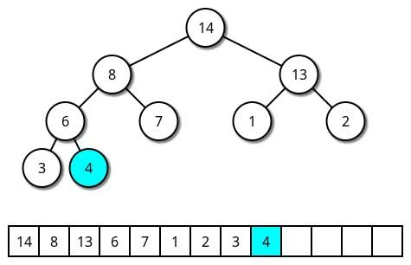
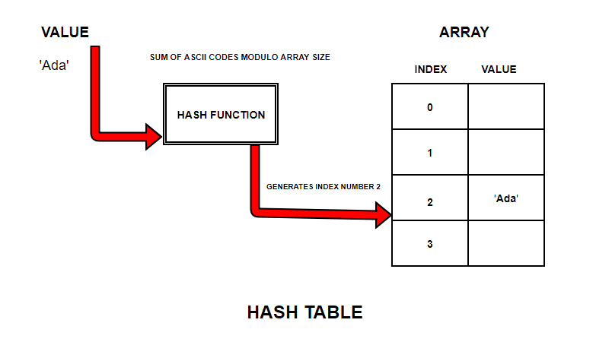
Nuevas estructuras de datos implementadas:
Tabla Hash y Max Heap.
Gestión de pacientes para la vacunación (Remplazo estructura de datos principal)

Slide 5
Análisis Comparativo
Agregar
Max Heap y Tabla Hash
Árbol AVL

Slide 6
Eliminar
Max Heap y Tabla Hash
Árbol AVL

Slide 7
Buscar
Max Heap y Tabla Hash
Árbol AVL

Slide 8

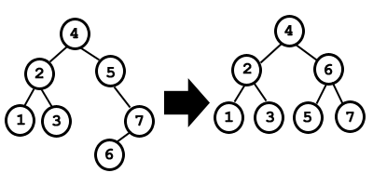
Conclusiones
Implementación Max Heap y Tabla Hash:
Más eficiente en memoria.
Inserción muy eficiente.
Búsqueda y eliminación muy ineficiente.
Difícil de ordenar.
Implementación Árbol AVL:
Búsqueda y eliminación más eficiente.
Mantiene los datos ordenados.
Menos eficiente en memoria.
Inserción menos eficiente.

Slide 9



Dificultades y lecciones aprendidas

